Slide 1
Effektivitetstal, obligatoriske handleplaner og datamonitorering
11. Oktober 2022
Trine Platz, Lars Otto
Effektiviseringsenheden/Kontor for Boligøkonomi

Slide 2




Plan
01
Effektivitetstal
I styringsrapporten. Hvad viser de? ”Bemærk…”
02
Obligatoriske handleplaner
Hvad er det? Hvordan skal de bruges?
03
Datamonitorering
Nye områder. Særlige udfordringer?
04
Spørgsmål

Slide 3
Effektiviseringsindsatsen
Baggrund
To effektiviseringsaftaler for den almene boligsektor
Begge med effektiviseringsmål på sektorniveau
Aftaleperiode | Effektiviseringsmål for driftsudgifter | Mål for energieffektivisering | Effektiviseringsresultat
2016-2020 | 1,5 mia. kr. | - | 1,8 mia. kr.
2021-2026 | 1,5 mia. kr. | 0,3 mia. kr. | …
Bemærk: Overskuddet fra den første aftale tæller med i resultatet for den anden periode

Slide 4
Effektivitetstal

Slide 5
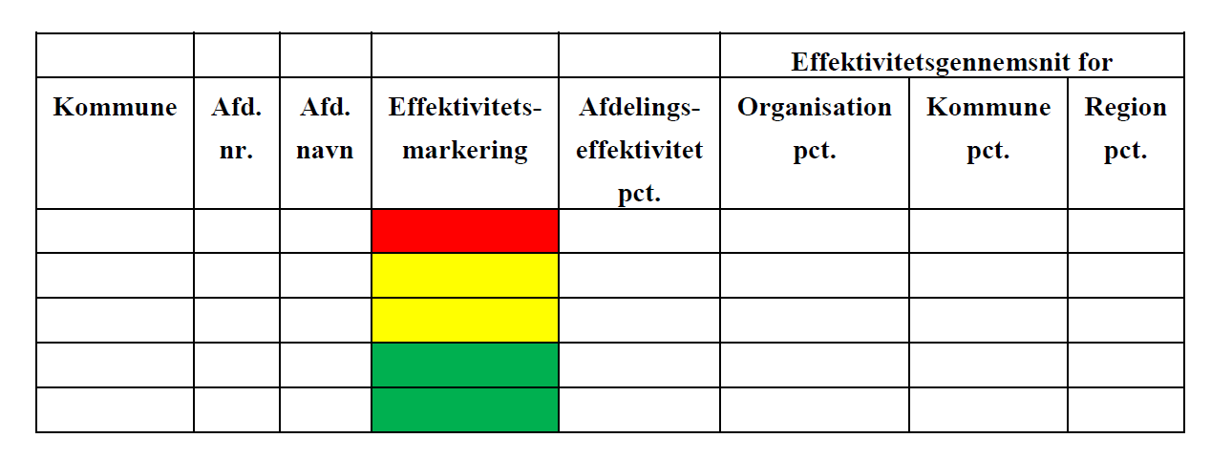
Effektivitetstal i styringsrapporten
Indgår som minimum to steder
IV. Centrale facts om boligforeningen
VI. Bilag 1: Effektivitetstal
Effektivitetsfordeling
Effektivitet for boligorganisations afdelinger

Slide 6



Effektivitetstal: Forstå tallene
0 – 70 pct. indikerer stort effektiviseringspotentiale
70 – 90 pct. indikerer effektiviseringspotentiale
90 – 100 pct. indikerer regionens mest effektive drift

Slide 7
Om effektivitetstal
Baseret på regnskabsdata
Hver afdeling benchmarkes mod tilsvarende afdelinger
Sammenlignes på syv væsentlige driftskonti
Forbilleder skal have lavere udgifter på alle konti
Eksempel:
Har et forbillede 20 pct. lavere udgifter på alle konti, er besparelsespotentialet 20 pct.
Jo større besparelsespotentiale, jo lavere effektivitetstal

Slide 8
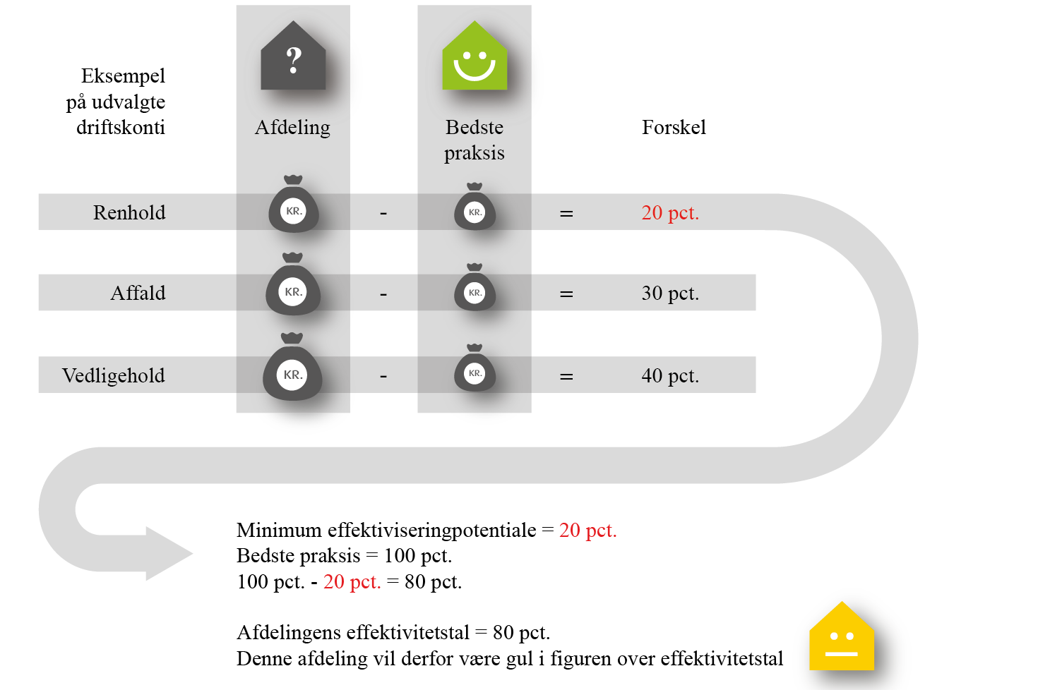
Beregning af effektiviseringspotentiale

Slide 9
Effektivitetstal
Gode pejlemærker
Skaber opmærksomhed
Er en del af styringsdialogen
Men er ikke altid hele sandheden

Slide 10
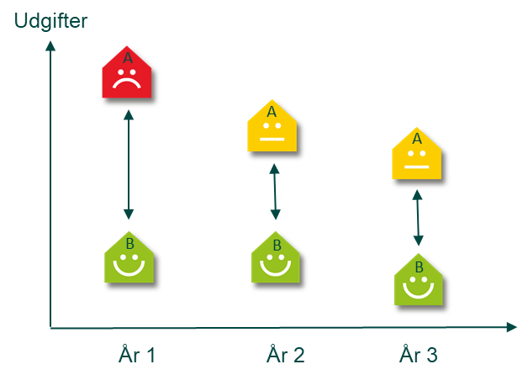
Bemærk
Vigtig nuancering
Forbedrer du dig mere end dit forbillede?
En afdeling bliver mere effektiv, hvis udgiftsniveauet stiger mindre end inflationen
En afdelings effektivitetstal forbedres, hvis afdelingen forbedrer sig mere end forbillederne
Ikke krav om udgiftsreduktion for afdelinger med lav effektivitet

Slide 11
Obligatoriske handleplaner

Slide 12
Obligatoriske handleplaner
For afdelinger med lav effektivitet tre år i træk
Baggrund
Stor effektiviseringsindsats i sektoren generelt
Fokus på boligafdelinger, der ikke er kommet ordentligt i gang med effektiviseringsarbejdet
Obligatoriske handleplaner
Obligatorisk for afdelinger med lav (dvs. rød) effektivitet tre år i træk
Fast skabelon for handleplan på almenstyringsdialog.dk

Slide 13
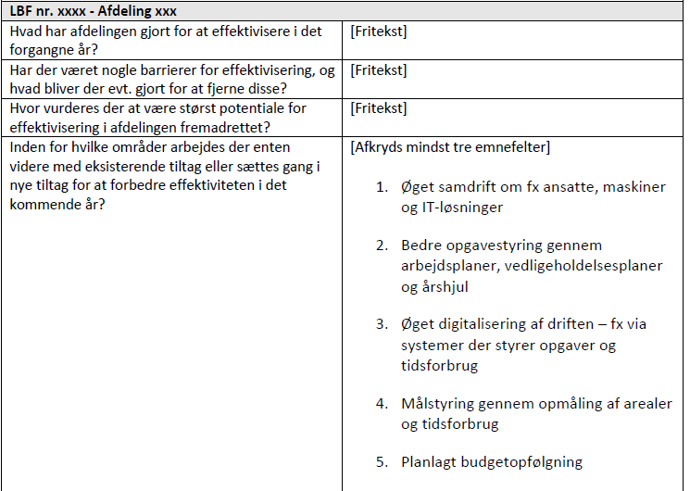
Obligatoriske handleplaner
For afdelinger med lav effektivitet tre år i træk
Se også skabelonen på https://lbf.dk/selvbetjeninger/almenstyringsdialog/

Slide 14
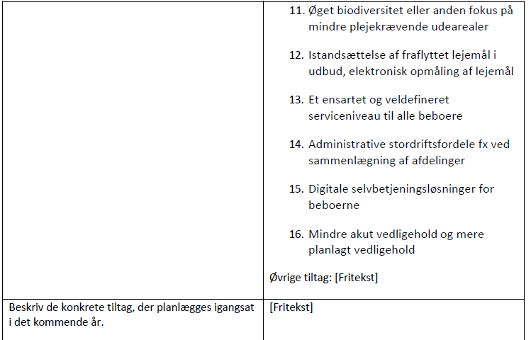
Obligatoriske handleplaner
For afdelinger med lav effektivitet tre år i træk

Slide 15
”Særligt røde” afdelinger i styringsrapporten
IV. Centrale facts om boligorganisationen
Røde afdelinger i 3 år
Kommune | Afd. nr. | Afd. navn | 2020 | 2021 | 2022
A | 1 | Storegade 1-9 | 64,3 | 65,6 | 68,2
Evt. kommentarer

Slide 16
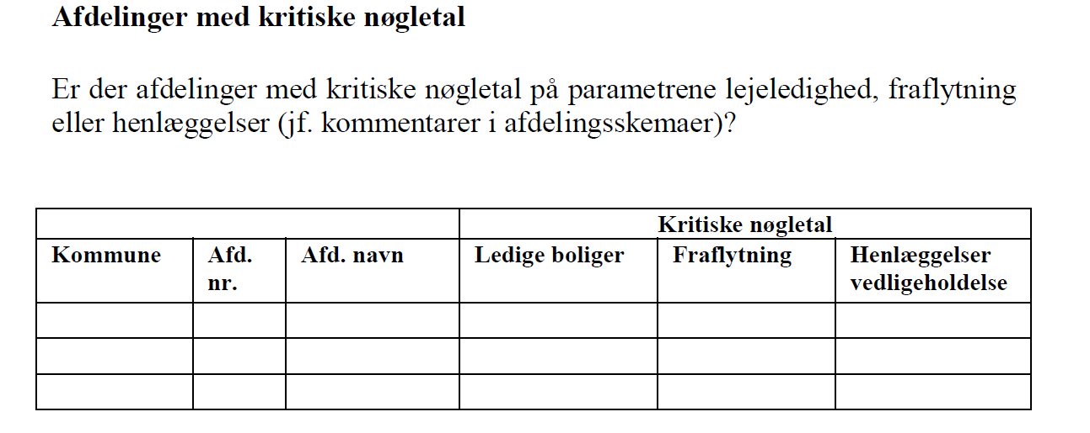
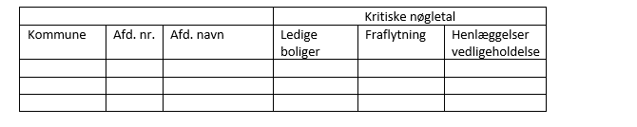
”Særligt røde” afdelinger i styringsrapporten
V. Centrale facts om afdelingerne

Slide 17
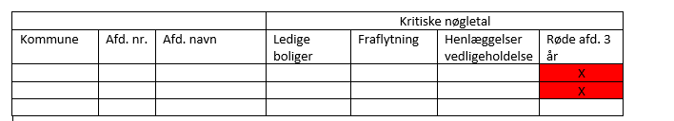
”Særligt røde” afdelinger i styringsrapporten
V. Centrale facts om afdelingerne

Slide 18

Brug af obligatoriske handleplaner
Udgangspunkt for dialog
IKKE krav om udgiftsreduktion
Der skal dog redegøres for arbejdet med effektivisering
Udgangspunkt for dialog om planer
Eksempler på effektiviseringstiltag i skabelon for handleplan

Slide 19
Datamonitorering

Slide 20
Udvidet monitorering af data
Et styrket videns- og datagrundlag
Styrelsen udvider sin monitorering af data for boligorganisationer og -afdelinger
Vil analysere og bearbejde data på flere områder
Understøtte med et styrket datagrundlag
Hjælp til at identificere kritiske værdier

Slide 21
Udvidet monitorering af data
Nye områder
Fokus på henlæggelser (data fra granskning/DCAB)
Derudover:
Beboersammensætning
Udlejningssituation (forventet)
…

Slide 22

Udvidet monitorering af data
Særlige udfordringer?
Er der særlige områder, hvor vi kan understøtte?
Med mere viden om organisationers/afdelingers situation?
Med identificering af kritiske værdier?
Meld gerne tilbage, hvis I har ønsker/input/udfordringer, I vil dele, enten:
Her eller i pausen
På mail til ttpl@bpst.dk

Slide 23
Links og kontakt
Information om effektivitetstal samt styrelsens overvågning af effektiviseringsindsatsen mv.
kan findes på https://almeneffektivitet.dk/
Bemærk at siden er under opbygning og vil blive opdateret løbende.
Skabelonen for de obligatoriske handleplaner kan findes på https://lbf.dk/selvbetjeninger/almenstyringsdialog/ og også på https://almeneffektivitet.dk/
Boligorganisationer kan få udarbejdet en kort effektiviseringsrapport ved henvendelse til Trine på ttpl@bpst.dk

Slide 24
Tak for ordet

